Slide 1
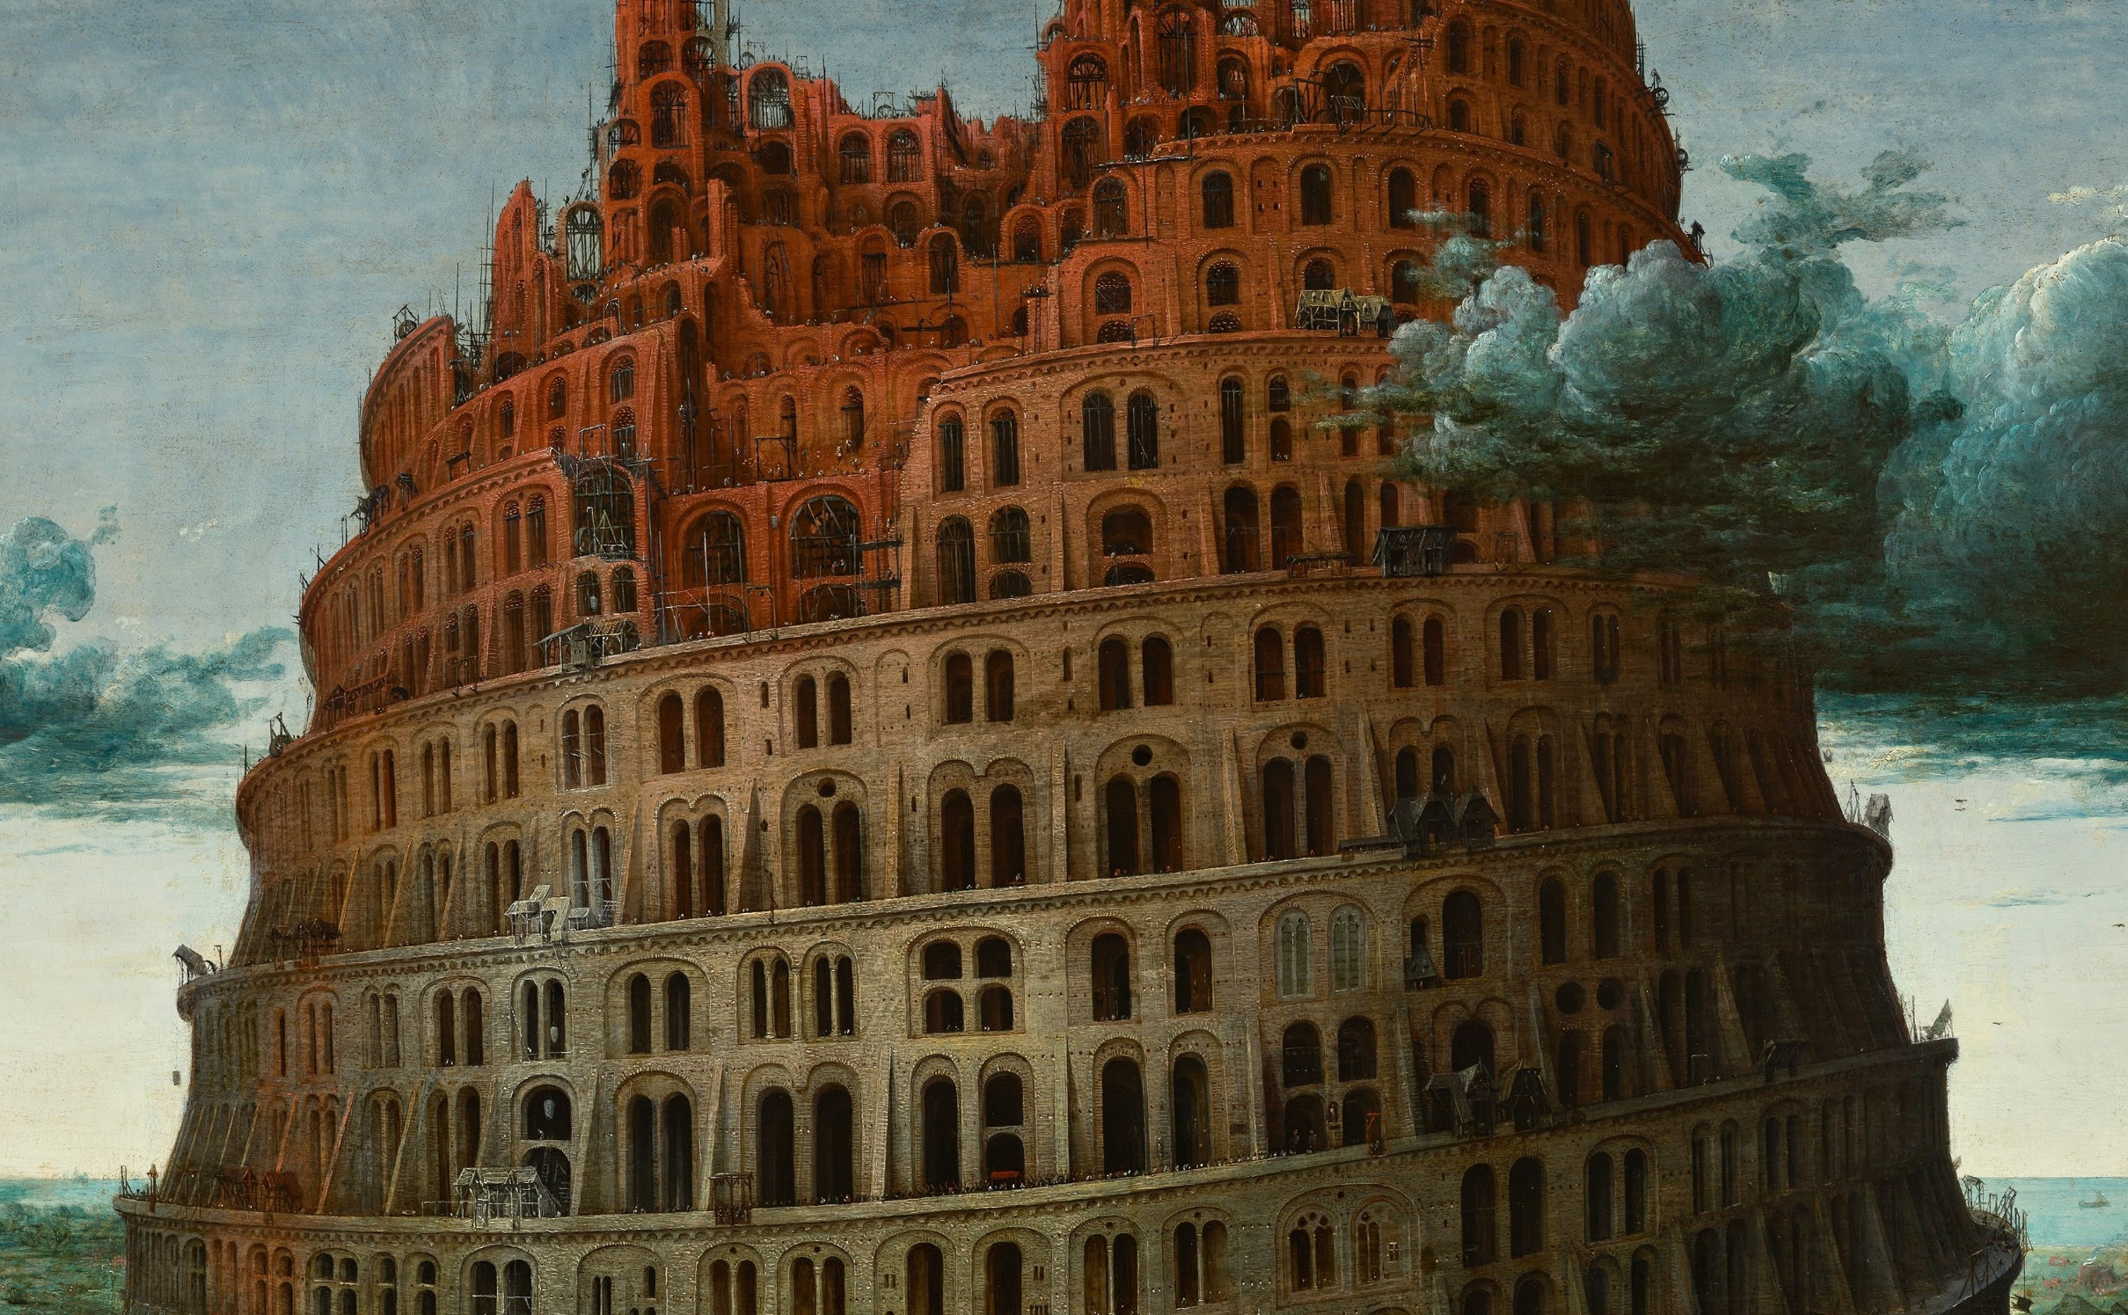
Cultura e Realismo de Pieter Bruegel
“Mas, como a natureza é espaço sem limite, a história é tempo infinito, em que nada é novo e tudo se repete; os homens continuarão para sempre a construir sua Torre de Babel, que continuará desmoronando sobre seu próprio peso.”
- Giulio Carlo Argan
The “Little” Tower of Babel, 1563

Slide 2
Questão central:
Pieter Bruegel, artista complexo, “[...] muito mais do que um delicioso e ingênuo pintor popular, ligado a uma pitoresca tradição provinciana [...]”
Argan - pg. 459
A humanidade dominada por um arbítrio servo, obrigada a repetir gestos como condenados
Escola de Viena
Max Dvorák (1874-1921) em 1921
Charles de Tolnay (1899 –1981) em 1935
A Terra da Cocanha. 1566, de Pieter Bruegel. Óleo sobre madeira.
52 × 78 cm. Antiga Pinacoteca, Munique, Alemanha

Slide 3
O Humanismo em Bruegel
O mundo está em constante atividade e movimento;
Considera necessário o distanciamento da arte de suas finalidades religiosas e decorativas tradicionais;
A época de Bruegel é a época de Erasmo de Rotterdam. Tolnay reconhece na obra de Bruegel uma relação com “Elogio da Loucura”;
Há muita água luterana que “[...] correu sob as pontes do humanismo liberal de Erasmo, pela arraigada convicção na impotência desse contínuo fazer humano, prescrito à humanidade desde o pecado original mas que nunca chega a ser expiado”. Pg. 461;
Não há saída escatológica nem para o céu, como em Dürer, nem para o Inferno, como em Bosch.

Slide 4
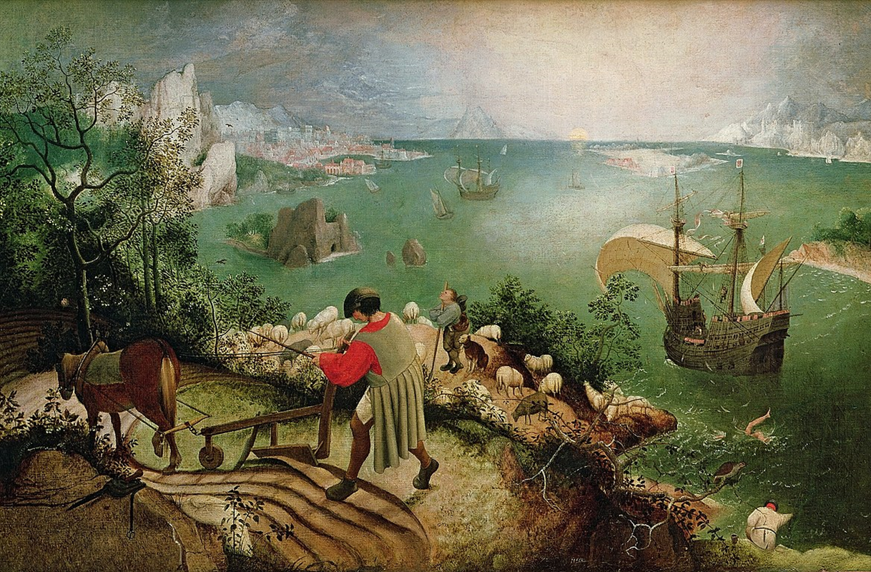
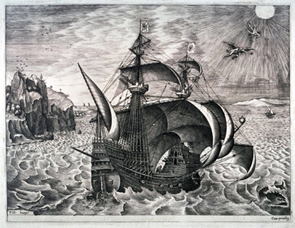
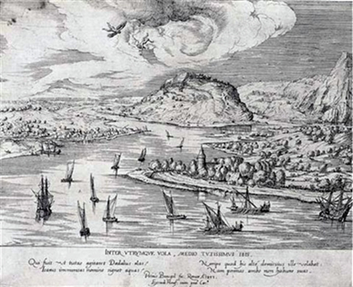
A Queda de Ícaro
1560, de Pieter
Bruegel
Óleo sobre tela
73,5 x 112 cm
Museu Real de
Belas-Artes, Bélgica
“Bruegel não rejeita aquela instância histórica, mas a supera e amplia, no sentido em que sua história já não é a dos grandes responsáveis [...] Não podendo ter fim, aquela história não tem desenvolvimento, por isso está fora do tempo; e tampouco podendo ser localizada em fatos ou pessoas determinados, está fora do espaço. Cada fato dessa história é ao mesmo tempo remotíssimo e contemporâneo [...] todo dia um Ícaro cai do céu e ninguém percebe [...]” pg. 470

Slide 5
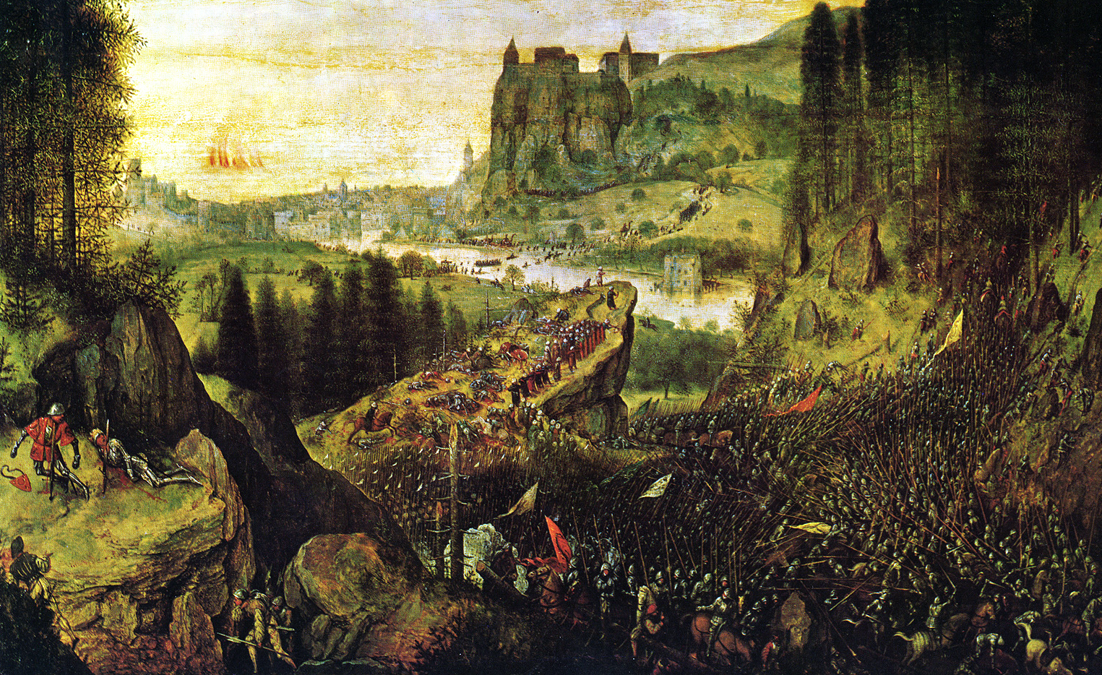
O Suicídio de Saul
1562, de Pieter Bruegel
Óleo sobre madeira
33,5x55 cm
Museu de História da Arte de Viena, Alemanha
Saul, rei arrogante, mencionado no Antigo Testamento.
“Inverte-se, assim o processo do alegorismo italiano contemporâneo, pelo qual uma ideia, realizando-se numa figura, a impregna de nobreza e esplendor intelectual; enquanto aqui as figuras, perdendo ou deformando seus caracteres humanos, tornam-se significativas de uma ideia”. Pg. 467

Slide 6
Bruegel x Michelangelo
Ambos reagiram contra a pintura preocupada em apenas arrancar lágrimas de seu público religioso ( pintura devota ).
Bruegel – realista x Michelangelo – idealista.
Michelangelo: Fontes primárias do Renascimento florentino, a Donatello e Brunelleschi.
Bruegel: Bosch e a Erasmus de Rotterdan: “Elogio da Loucura” e “Adagios”.
Bruegel x Leonardo
Princípio da sucessão.
Bruegel – curioso das coisas morais x Leonardo – curioso das coisas naturais.

Slide 7
Contexto Histórico
Fernando Álvares de Toledo, o Duque de Alba, enviado por Filipe II, rei da Espanha.
O Duque de Alba deveria livrar a região dos Países Baixos dos hereges (protestantes).
Bruegel possuía por volta quarenta anos quando Bruxelas foi invadida.

Slide 8
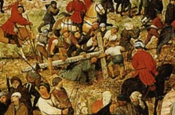
A Caminho do Calvário
1564, de Pieter Bruegel
Óleo sobre tela
124 x 170 cm
Kunsthistorisches Museum, Viena, Áustria
“Cristo sobe ao calvário entre uma multidão distraída, que se ocupa de seus negócios” Argan – pg. 462

Slide 9
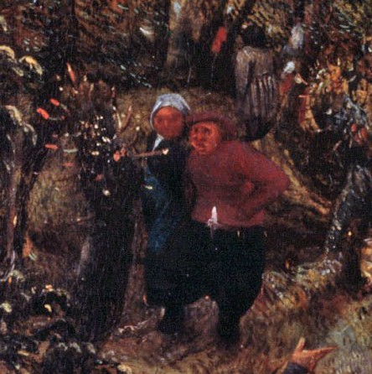
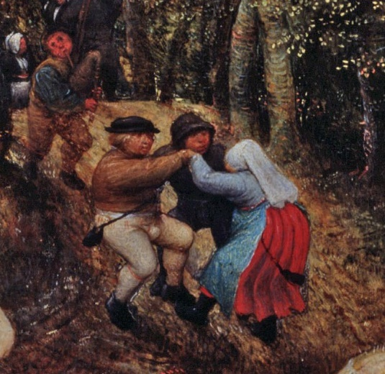
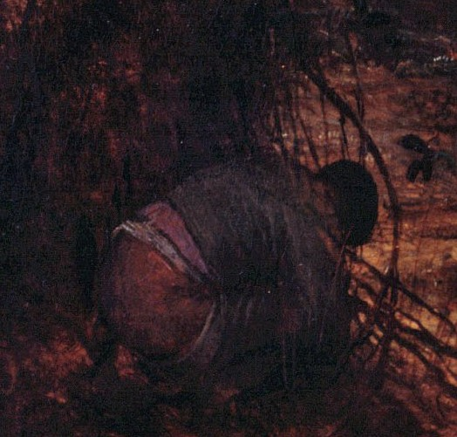
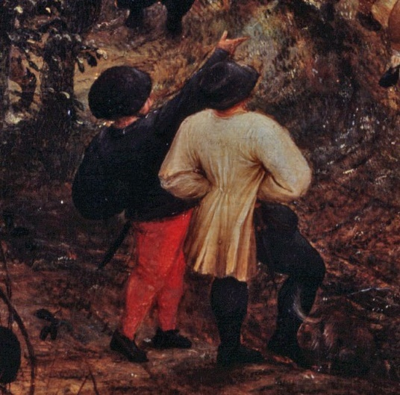
A Pega Sobre a Forca
1568, de Pieter Bruegel
Óleo sobre madeira
45.9 × 50.8 cm
Museu Regional de Hesse, Darmstadt, Alemanha

Slide 10
A Conversão de Saul
1567, de Pieter Bruegel
Óleo sobre painel
108 x 156 cm
Kunsthistorisches Museum, Viena, Áustria.
“[...] São Paulo cai no caminho de Damasco, sem que a tropa interrompa por um momento sua marcha[...]” Argan – pag. 462

Slide 11
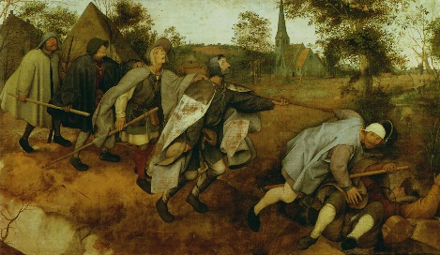
A Parábola dos Cegos 1568, de Pieter Bruegel. Têmpera sobre tela. 86 x 154 cm. Museo Nazionale di Capodimonte, Nápoles, Itália.
"Deixai-os; são cegos condutores de cegos. Ora, se um cego guiar outro cego, ambos cairão na cova” Mateus 15:14.

Slide 12
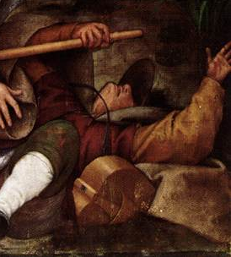

Slide 13
Sátira e Ironia
"Elogio da Loucura" de Erasmo de Rotterdam como chave para a interpretação de Bruegel
Uso da sátira e da ironia para revelar o verdadeiro caráter dos homens
Desconstrução de ideias elevadas acerca da condição humana: explicita a hipocrisia, os vícios e a irreparabilidade dos defeitos humanos
Desconfiança acerca da ideia de salvação e livre-arbítrio: Os quadros de Bruegel focam e não ultrapassam o horizonte terreno
Tanto a fé quanto as hierarquias sociais são incapazes de redimir o homem de sua mediocridade

Slide 14
O Combate entre o Carnaval e a Quaresma
1559, de Pieter Bruegel
Óleo sobre madeira
118 x 164,5 cm
Museu de História da Arte de Viena, Alemanha

Slide 15
Provérbios Flamengos
1559, de Pieter Bruegel Óleo sobre madeira. 117cm x 163cm.
Gemäldegalerie, Staatliche Museen, Berlim, Alemanha.
“[...] o mundo sempre andou do mesmo jeito, acreditou nos mesmos pecados; e assim será sempre, e os elevados pensamentos dos eruditos não poderiam muda-lo.” Argan – pag. 464

Slide 16
O Triunfo da Morte
1562, de Pieter Bruegel
óleo sobre madeira
117 x 162 cm
Museu do Prado, Madri, Espanha

Slide 17
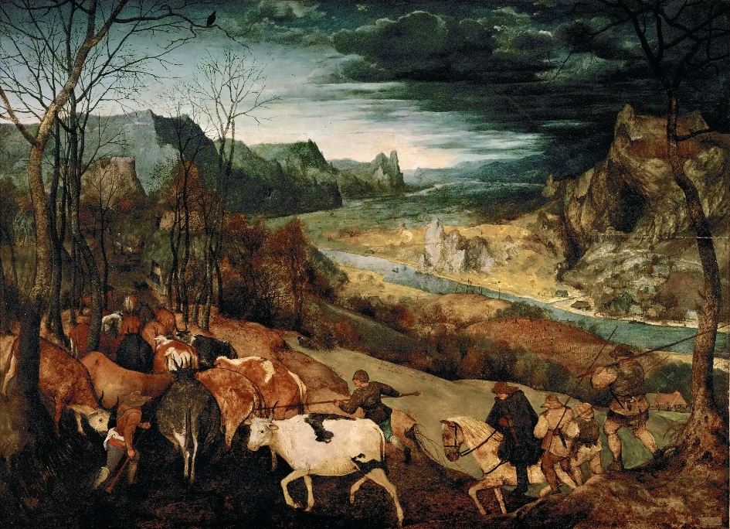
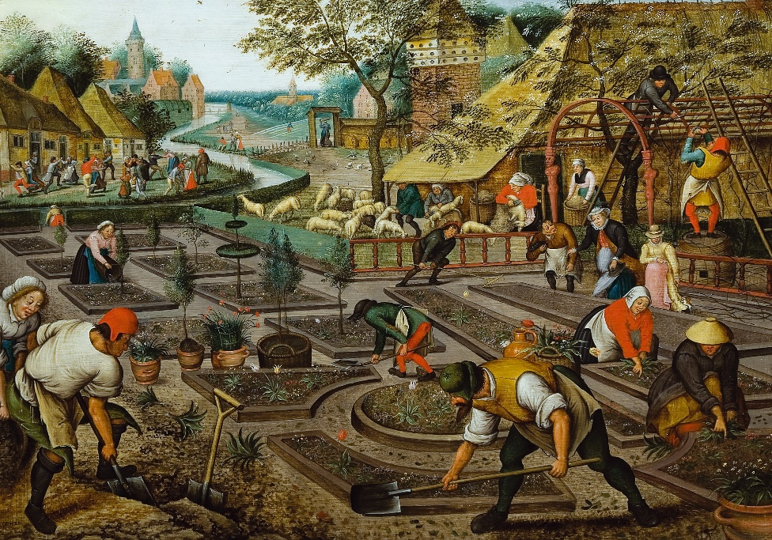
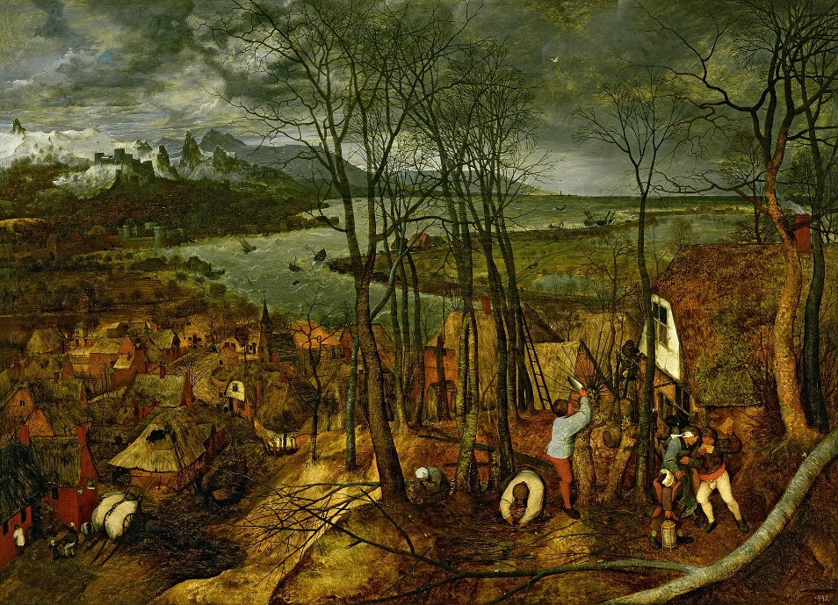
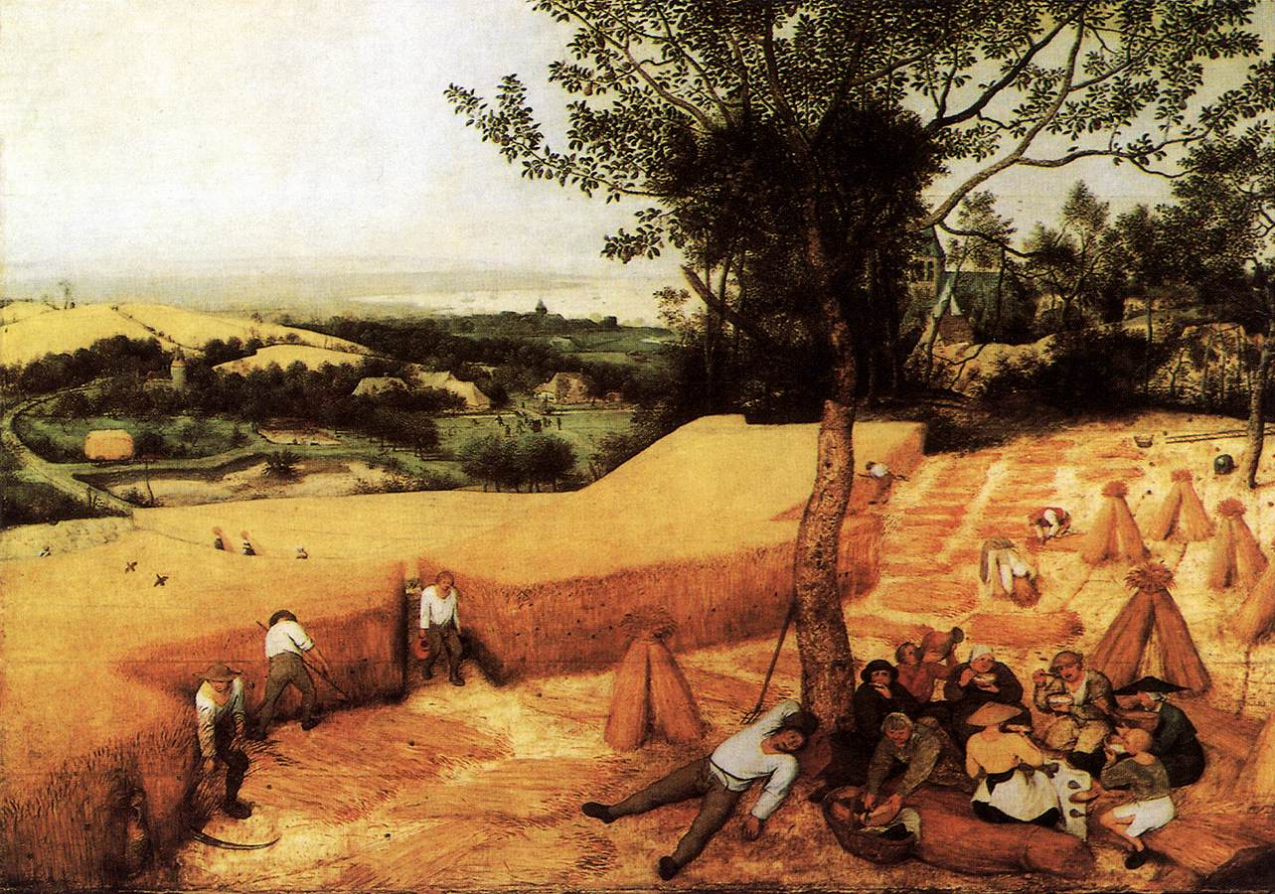
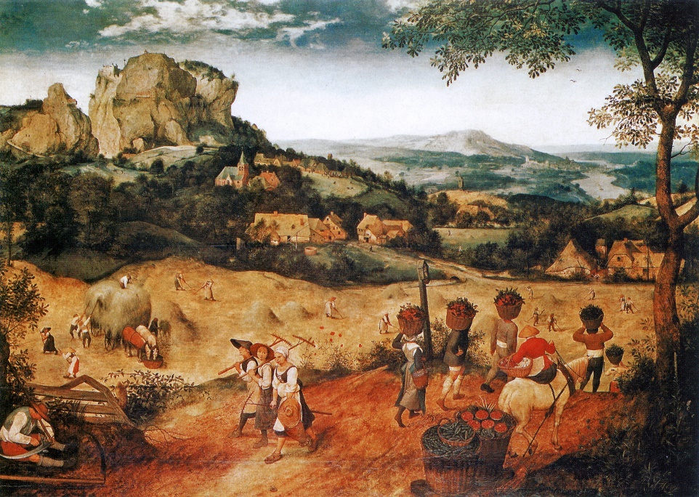
Os Meses

Slide 18
Um Dia Cinzento
1565, de Pieter Bruegel
Óleo sobre tela
118 x 163 cm
Museu de História da Arte de Viena, Alemanha
118 cm de altura e 163 cm
(Fevereiro e Março)
“[...] o ciclo das estações, o movimento das ondas no mar e das nuvens no céu; e é por eles que uma natureza benigna permanece no fundo das ações medíocres de uma humanidade medíocre.” Argan – pág. 463

Slide 19
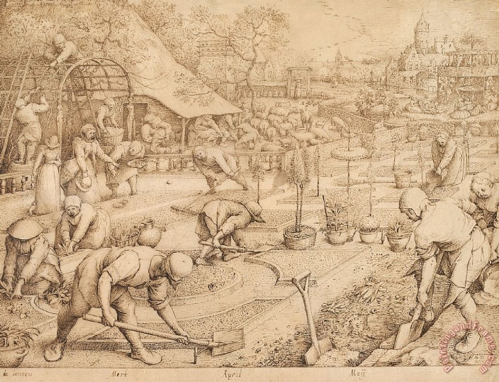
Primavera, 1565
Pieter Bruegel, O Velho
22.8 x 29 cm
Metropolitan Museum of Arte, Nova Iorque, E.U.A.
(Abril e Maio)
Primavera
Pieter Bruegel, O Novo

Slide 20
A Ceifa do Feno
1565, de Pieter Bruegel
Óleo sobre madeira
117 x 161 cm
Palácio Lobkowitz, Praga, República Tcheca
( Junho e Julho )
Ceifeiros
1565, de Pieter Bruegel
Óleo sobre madeira
118 cm × 161 cm
Metropolitan Museum of Art, Nova Iorque, E.U.A.
( Agosto e Setembro )

Slide 21
O Regresso da Manada
1565, de Pieter Bruegel
Óleo sobre madeira
117 cm × 159 cm
Museu de História da Arte de Viena, Alemanha
( Outubro e Novembro )

Slide 22
Caçadores na Neve
1565, de Pieter Bruegel
Óleo sobre madeira
1,17 m x 1,62 m
Museu de História da Arte de Viena, Alemanha
( Dezembro e Janeiro )

Slide 23
Bibliografia
ARGAN; Giulio Carlo – “Clássico anticlássico o Renascimento de Brunelleschi a Bruegel” – Cia.
Da Letras – São Paulo – 1999.
BIANCONI; Piero &amp; TOLNAY; Charles – “Tout l’ouvre peint de Bruegel l’Ancien” Flamarion –
Paris – 1981.
DVORAK; MAX – “Pierre Bruegel L’Ancien”. Gerard Monfort Éditeur. Brionne – 1992
HAGEN; R &amp; HAGEN; R.M Pieter Bruegel – “The Elder Peasants, Fools and Demons”. Taschen –
Köln – 2015.
FRANCO JR; Hilário – “Cocanha – a história de uma país imaginário”. Cia. Das Letras – São Paulo- 1998
LOKI, Reynard. “Ars Animalis | The Magpie on the Gallows”. Disponível em: http://www.13point7billion.org/2012/04/ars-animalis-magpie-on-gallows.html. Acesso em: 9 de Abril de 2012
PORRAS, Stephanie - “Resisting the Allegorical: Pieter Bruegel’s Magpie on the Gallows”. Disponível em: https://pt.scribd.com/document/52458118/Resisting-the-Allegorical-Peter-Bruegel-Magpie-on-the-Gallows. Acesso em: 7 de Abril de 2011
THE Art Story, Modern Art Insight, Pieter Bruegel the Elder. Disponível em: https://www.theartstory.org/artist-bruegel-the-elder-pieter-artworks.htm.
REVOLVY. - The Magpie on the Gallows. Disponível em: https://www.revolvy.com/page/The-Magpie-on-the-Gallows.
FERREIRA, Emilinda - Ensaios sobre a cegueira: Charles Baudelaire, Pieter Bruegel, H.G.Wells e José Saramago. Revista do Centro de Estudos Portugueses. Pernambuco, 2002.
GALVANI, Mara Aparecida Magero; ARENDT, João Claudio - O riso medieval na obra de Pieter Bruegel.
SUYLLIVAN, Margaret - Bruegel's Proverbs: Art and audience in the Northen Renaissance
ERKER, Nicholas Ryan. - Pieter Bruegel The Elder’s the months: a perspective - The Burlington Magazine, Vol. 132 - 2006

